Slide 1
Unidad 2: Matrices de Valoración de Impacto Ambiental
Universidad para la Cooperación Internacional

Slide 2
Agenda
Proyecto final – trabajo de semana 3
Matriz simple
Matriz Simple, Matriz MIIA
Cierre
Formulario D1

Slide 3
Métodos de identificación de impacto

Slide 4
Generalidad
Todos los métodos de identificación definen:
Impactos
Factores ambientales afectados
Acciones impactantes
Cambio en un parámetro o indicador ambiental, en un período específico y en un área definida, como resultado de una actividad particular; comparado con la situación que habría resultado, sin acción.

Slide 5
Generalidades
Para identificar los impactos, se debe tener claridad sobre:
Los umbrales de aceptabilidad respecto al deterioro ambiental.
Los elementos del ambiente que deben ser protegidos.
Se busca equilibrio y optimización de uso de los recursos.

Slide 6
Significado del Impacto
Ética (aceptar determinadas condiciones de deterioro)
Importancia social (relevancia de situaciones ambientales para la sociedad)
Relevancia ecológica
Significancia estadística (representatividad de un impacto o niveles de riesgos aceptados)
Cuestiones técnicas (pertinencia y aceptabilidad de los análisis ambientales)
Temas político/institucionales

Slide 7
Significado del Impacto
Magnitud de la operación ( tamaño del proyecto) y los cambios potenciales
Estándares existentes, políticas y normas de contaminación y conservación
Fragilidad (capacidad de deterioro de un ecosistema frente a estímulos humanos) y singularidad de las áreas afectadas
Cantidad o tipo de población afectada y sus preocupaciones
Uso de los recursos naturales y su relevancia
Costos de mitigación/compensación (financiero y económico)

Slide 8
Identificación de Impactos
Listas de verificación (señalar ausencia o presencia)
Matrices (causa / efecto)
Confección de redes ( interacciones entre acciones e impactos)
Superposición de mapas
Entrevistas con grupos de interés
Lluvia de ideas (opiniones de grupos de trabajo)
Estudio de casos previos
Revisión de prensa (análisis de opiniones relevantes)

Slide 9
Listas de control
Listas simples:
Lista de factores ambientales que deben ser estudiados
No brinda información para pronóstico
Listas descriptivas:
Listas de factores ambientales con guía para estimar, pronosticar y evaluar impactos

Slide 10
Impacto ambiental
Las listas de verificación indican la presencia o ausencia de impactos o acciones.
La idea es que los listados sean exhaustivos en la identificación de los temas.
Su principal utilidad es servir de recordatorio de todas las posibles consecuencias derivadas del proyecto.

Slide 11
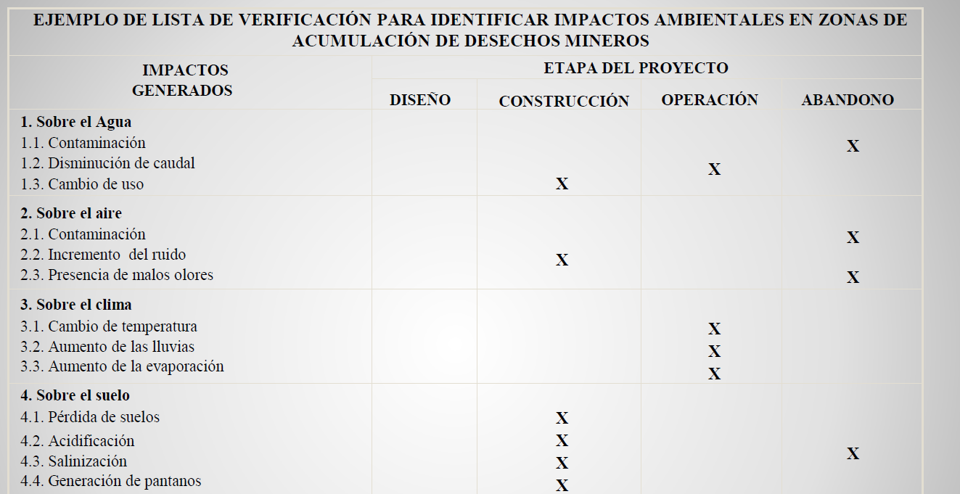
Lista de verificación

Slide 12
Caso

Slide 13
Matrices

Slide 14
Matriz simple (Leopold)
Desarrollo de una matriz:
Enumerar acciones del proyecto
Agrupar acciones según su fase temporal
Enumerar los factores ambientales pertinentes del entorno
Discusión entre el grupo multidisciplinario (acciones correctas y factores correctos)
Recorrer la matriz en equipo.

Slide 15
Matriz simple (Leopold)
Desarrollo de una matriz:
Define la existencia de una interacción entre una acción y un elemento ambiental
Interacción definida por medio de magnitud e importancia
Magnitud –valor objetivo (1 a 10)
Importancia –valor subjetivo (1 a 10)

Slide 16
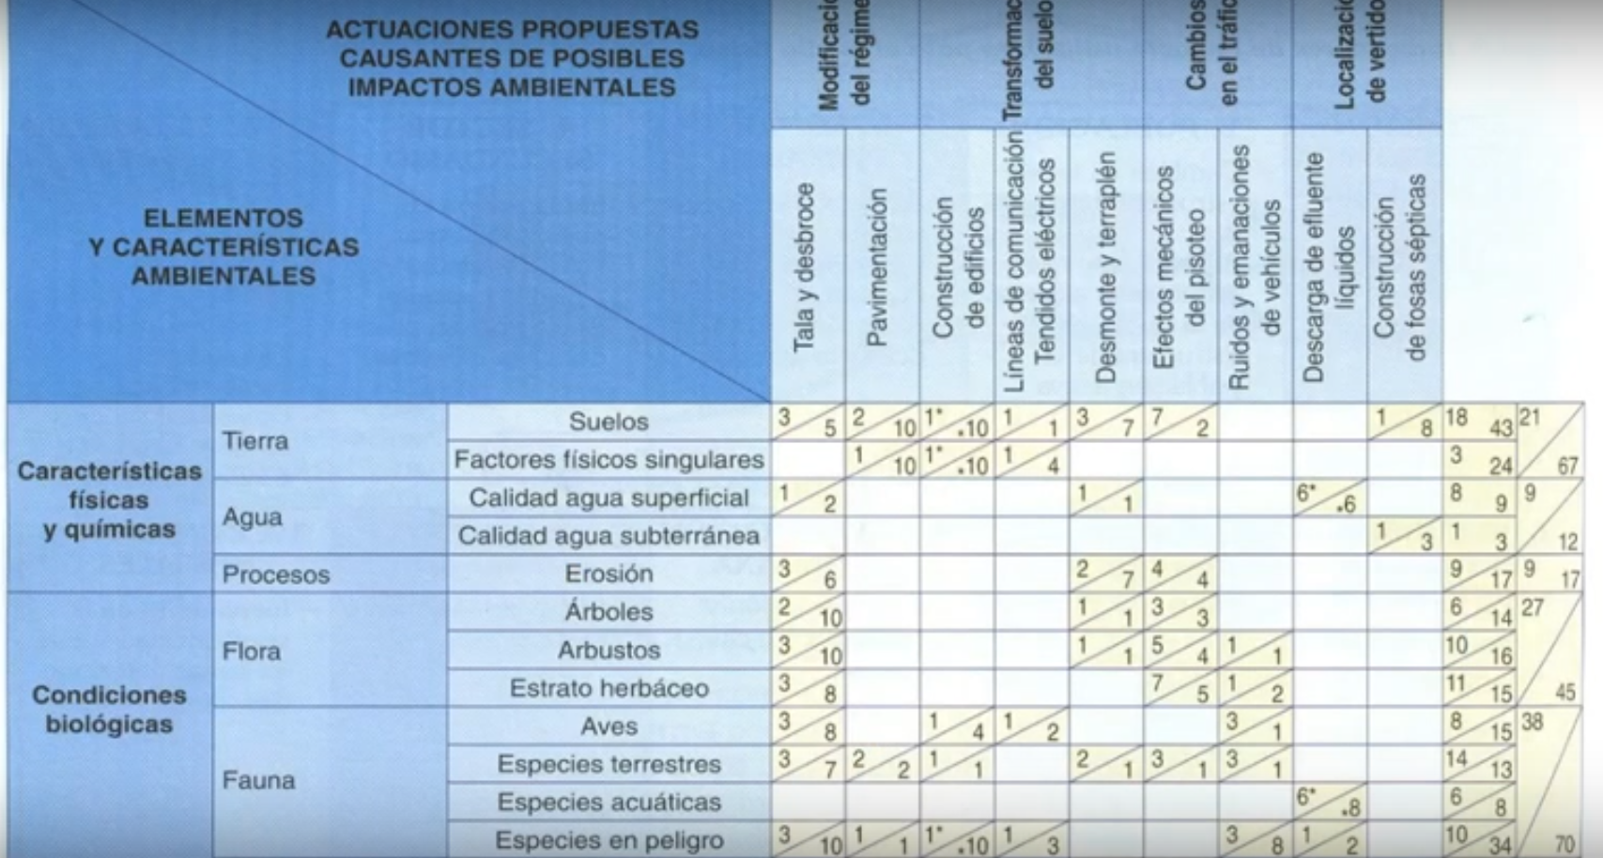
Matriz simple (Leopold)

Slide 17
Matriz simple (Leopold)
Ventajas:
Capacidad de contraerse o expandirse
Aplicable a varias fases de un proyecto
Aplicable a varios tipos de proyecto
Desventajas:
Acciones y factores aparecen divididos artificialmente
Para proyectos grandes puede ser muy extensas

Slide 18
Matriz causa - efecto
Instrumento que vincula causas y efectos de impactos ambientales.
Consiste en el cruce de un listado de acciones de un proyecto, con otro de factores ambientales o indicadores de impacto ambiental; ambos se relacionan con un diagrama matricial

Slide 19
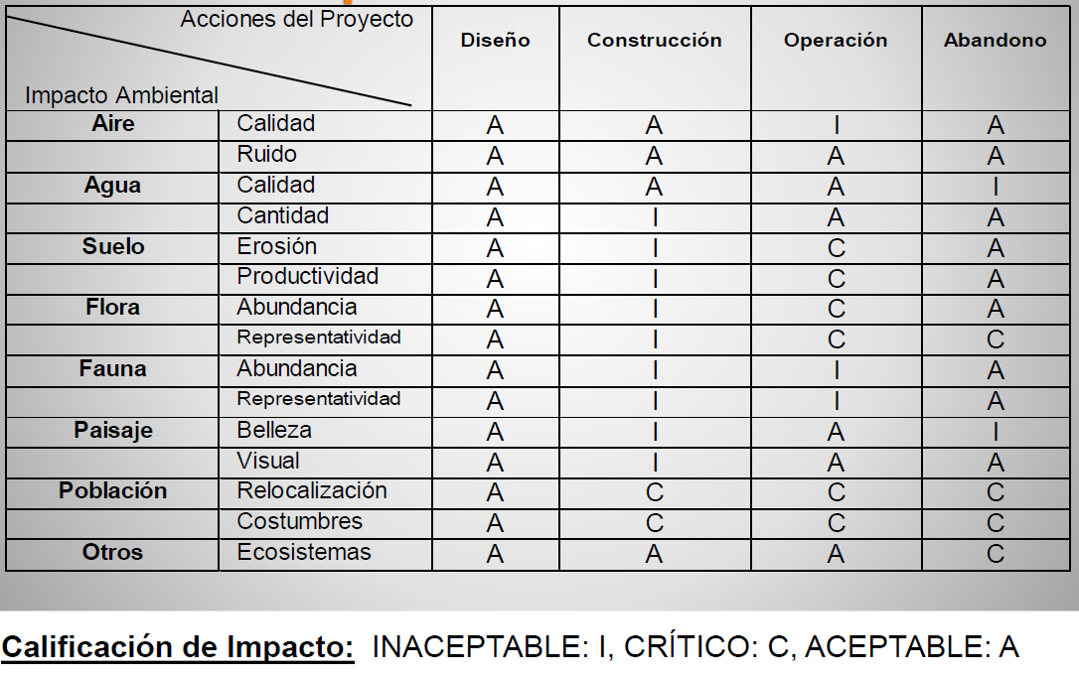
Matriz causa - efecto

Slide 20
Matriz de Identificación de Impactos Ambientales
Signo
Intensidad (IN)
Extensión (EX)
Momento (MO)
Persistencia (PE)
Reversibilidad (RV)
Recuperavilidad (MC)
Sinergia (SI)
Acumulación (AC)
Efecto (EF)
Periodicidad (PR)
Importancia +/-[3IN + 2 EX+ MO + PE + RV + SI + AC + EF + PR + MC ]

Slide 21
Matriz de Identificación de Impactos Ambientales
Signo
Carácter beneficioso (+)o perjudicial (-) de las distintas acciones que actúan sobre los distintos factores considerados.
Existe la posibilidad de incluir, en algunos casos concretos, debidamente justificados y argumentados, un tercer carácter(*), que significa indeterminado. Este tipo de impacto, reflejaría efectos asociados con circunstancias externas a la actividad, de manera que solamente a través de un studio global de todas ellas sería possible conocer su naturaleza dañina o beneficiosa.

Slide 22
Matriz de Identificación de Impactos Ambientales
Intensidad.
Grado de incidencia de la acción sobre el factor, en el ámbito específico que actúa. La escala de valoración estará comprendida entre 1 y 12, en la que el 12 expresará una destrucción total del factor en el área en la que se produce el efecto (APtotal), y el 1 una afectación mínima.
Ésta valoración se realiza en función del porcentaje del área del Proyecto (AP y/o sus áreas de influencia, cuando aplique) que está siendo directamente afectada.

Slide 23
Matriz de Identificación de Impactos Ambientales
Extensión
Área de influencia teórica del impacto en relación con el entorno de la actividad (porcentaje de área, respecto al entorno, en que se manifiesta el efecto). Se utilizará como referencia para cuantificación el Área de Influencia Directa (AID) Biofísica y Social.
Si la acción produce un efecto muy localizado, se considerará que el impacto tiene un carácter Puntual (1). Si, por el contrario, el efecto no admite una ubicación precisa dentro del entorno de la actividad, teniendo una influencia generalizada en todo él, el impacto será Total (8), considerando las situaciones intermedias, según su gradación, como impacto Parcial (2) y Extenso (4).

Slide 24
Matriz de Identificación de Impactos Ambientales
Momento
Corresponde al plazo de manifestación del impacto alude al tiempo que transcurre entre la aparición de la acción (to) y el comienzo del efecto (tj) sobre el factor /aspecto ambiental considerado.
Cuando el tiempo transcurrido sea nulo, el momento será inmediato, y si es inferior a un año, corto plazo, asignándole en ambos casos un valor(4). Si es un period de tiempo que va de 1 a 5 años, medio plazo (2), ys si el efecto tarda en manifestarse más de 5 años, largo plazo, con valor asignado de (1).

Slide 25
Matriz de Identificación de Impactos Ambientales
Persistencia
Se refiere al tiempo que, permanecería el efecto desde su aparición y, a partir del cual el factor afectado retornaría a las condiciones iniciales previas a la acción, por medio naturales, o mediante la introducción de medidas correctoras.
Si la permanencia del efecto tiene lugar durante menos de un año, consideramos que la acción produce un efecto fugaz, asignándole un valor (1). Si dura entre 1 y 5 años, temporal (2); y si el efecto tiene una duración superior a los 5 años, consideramos el efecto como permanente asignándole un valor (4).

Slide 26
Matriz de Identificación de Impactos Ambientales
Reversibilidad
Se refiere a la posibilidad de reconstrucción del factor afectado como consecuencia de la acción acometida, es decir, la posibilidad de retornar a las condiciones iniciales previas a la acción, por medios naturales, una vez aquella deja de actuar sobre el medio.
Si es corto plazo, es decir menos de un año, se le asigna un valor (1), si esa medio plazo, es decir un período que va de 1 a 5 años (2) y si el efecto es irreversible, o dura más de 5 años, le asignamos el valor (4). Los intervalos de tiempo que comprenden estos periodos, son idénticos a los asignados en el atributo anterior.

Slide 27
Matriz de Identificación de Impactos Ambientales
Recuperabilidad.
Se refiere a la posibilidad de reconstrucción, total o parcial, del factor afectado como consecuencia de la actividad acometida, es decir las pasibilidades a retornar a las condiciones iniciales previas a la acción, por medio de la intervención humana(introducción de medidas correctoras).
Si el efecto es totalmente recuperable, y si lo es de manera inmediata, se le asigna un valor de 1 , o un valor de 2, si lo es a mediano plazo, si la recuperación espacial y el efecto es mitigable con un valor de 4; cuando el efecto es irrecuperable le asignamos el valor de 8. En el caso de ser irrecuperables, pero existe la posibilidad de introducer medidas compensatorias, el valor será de 4.

Slide 28
Matriz de Identificación de Impactos Ambientales
Sinergia.
Atributo que contempla el reforzamiento de dos o más efectos simples. El componente total de la manifestación de los efectos simples, provocada por acciones que actúan simultáneamente, es superior a la que cabría de esperar de la manifestación de efectos,cuando las acciones que las provoca actúan de manera independiente y no simultánea,
Cuando una acción actuando sobre un factor, no es sinérgica con otras acciones que actúan sobre el mismo factor, el atributo toma el valor de 1, si presenta una sinergia, toma el valor de 2 y si es altamente sinérgico deberá asignársele un valor de 4.

Slide 29
Matriz de Identificación de Impactos Ambientales
Acumulación.
Atributo da la idea del incremento progresivo de la manifestación del efecto, cuando persiste de forma continuada o reiterada la acción que lo genera. (La ingestión reiterada de DDT, al no eliminarse de los tejidos, da lugar a un incremento progresivo de su presencia y de sus consecuencias, llegando a producir la muerte).
Cuando una acción no produce efectos acumulativos (acumulación simple), el efecto se valora como (1). Si el efecto producido es acumulativo el valor se incrementa a (4)

Slide 30
Matriz de Identificación de Impactos Ambientales
Efecto
Atributo que se refiere a la relación causa-efecto en términos de su direccionalidad, o sea a la forma de manifestación del efecto sobre un factor, como consecuencia de una acción.
Un impacto puede ser directo e indirecto al mismo tiempo, aunque en factores distintos, dado que la escala es excluyente, y no se valora el hecho de que pueda ser directo e indirecto, hay que hacer la valoración excluyente.

Slide 31
Matriz de Identificación de Impactos Ambientales
Periocidad
Se refiere a la regularidad de manifestación del efecto, bien sea de manera cíclica o recurrente (efecto periódico), de forma esporádica en el tiempo (efecto irregular), o constante en el tiempo (continuo).
Los efectos continuos se les asigna un valor de 4, a los periódicos un valor de 2, y a los de aparición irregular, que deben evaluarse en términos de probabilidad de ocurrencia, así como a los discontinuos un valor de 1.

Slide 32
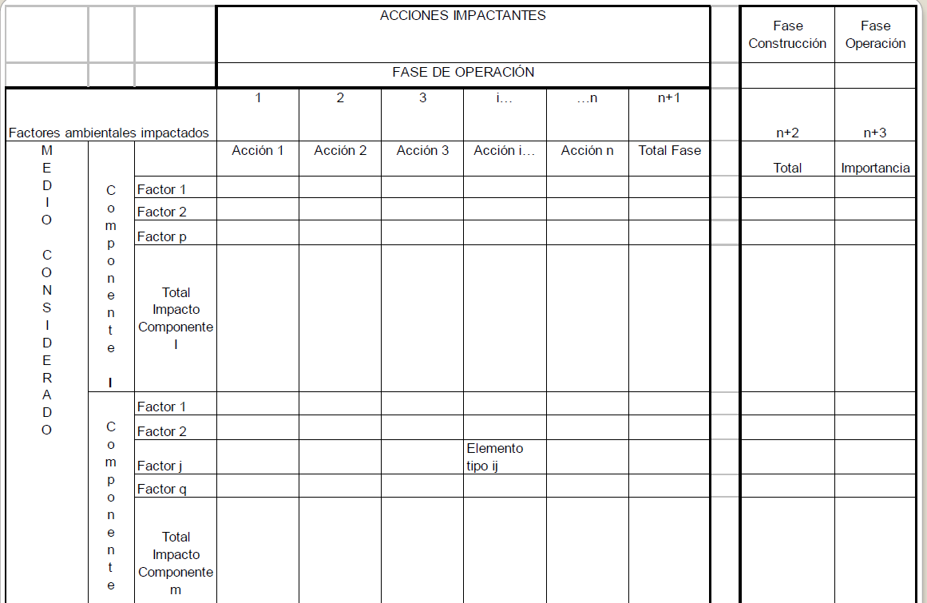
Matriz de Identificación de Impactos Ambientales

Slide 33
EA en Costa Rica

Slide 34
Niveles de impacto de proyecto
Alto impacto ambiental (D1)
Moderado Impacto ambiental
Bajo impacto ambiental (D2)
Estudio de Impacto Ambiental (más de 100 puntos en el D1)
Plan de Gestión Ambiental (300 a 199 puntos en el D1)
Declaratoria de Impacto Ambiental (menos de 300 puntos en el D1)

Slide 35
Formulario D2
D2 corresponde a proyectos de bajo impacto ambiental y tiene carácter de declaración jurada.
Corresponde a edificios con un área menor a 1000 m², e instalaciones industriales menores a 500 m². Sin embargo, sus requisitos exigen el mismo respaldo técnico-ambiental y jurídico.

Slide 36
Formulario D1
El formulario D1 presentado ante SETENA es un requisito para aquellos proyectos cuyo desarrollo tenga una alta incidencia sobre el medio ambiente, de acuerdo a lo señalado en el Decreto 31849 y sus reformas. La magnitud prevista de este impacto se determina por un sistema de puntaje en una matriz cuantitativa presente en dicho documento.

Slide 37
Formulario D1
Un gran proyecto debe tener un Estudio de Impacto Ambiental (EIA) completo y hecho por consultores ambientales calificados, quienes además deberán encargarse de llenar el formulario D1. Sin embargo dependiendo del puntaje a veces sólo bastará una Declaración Jurada de Compromisos Ambientales, si obtiene menos de 300 puntos.
Un puntaje de hasta 1000 puntos deberá incluir un Plan de Pronóstico de Gestión Ambiental, y más allá de este rango SETENA exigirá el Estudio de Impacto Ambiental completo como parte de la documentación.

Slide 38
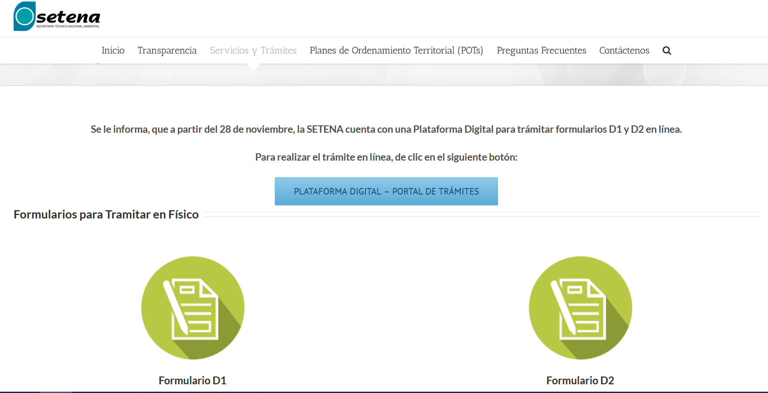

Slide 39
Juan Carlos Valverde
t. +56 9 4290 2928
c. jcvalverde@outlook.com / juvalverdeo@udec.cl

